Slide 1

ПЕРВИЧНЫЙ ВХОД
ПОСЛЕ ДОБАВЛЕНИЯ
«ДВУХФАКТОРНОЙ АУТЕНТИФИКАЦИИ»

Slide 2
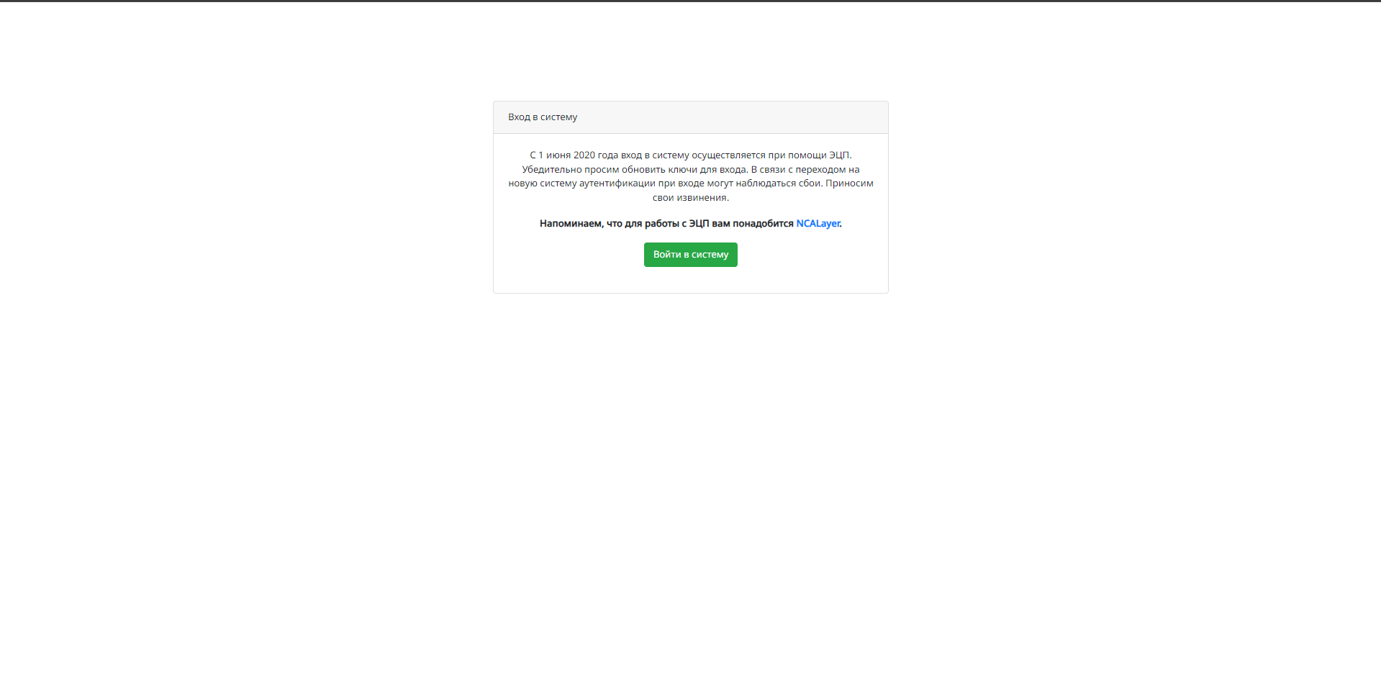
1. Нажимаем кнопку «Войти в систему»

Slide 3
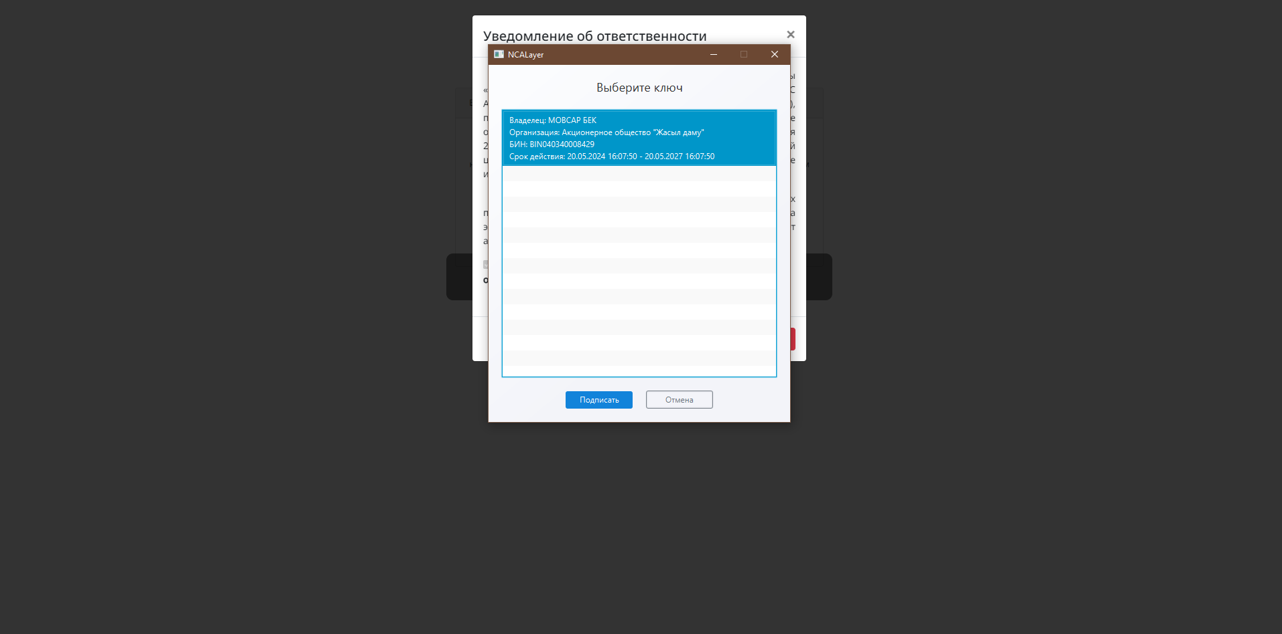
2. Проходим первый этап верификации посредством ЭЦП ключа

Slide 4
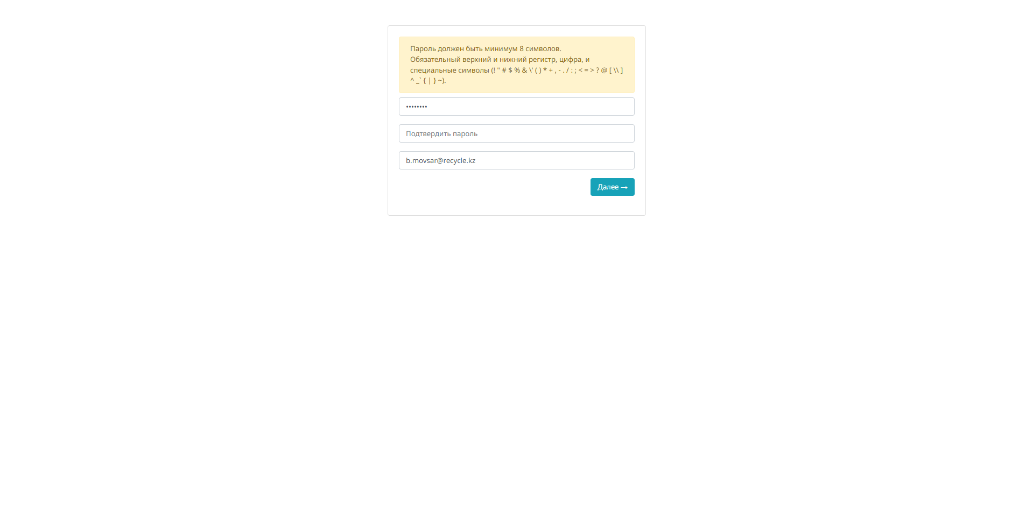
3. На данном этапе необходимо придумать пароль и указать почту,
на которую будет направлен код подтверждения.

Slide 5
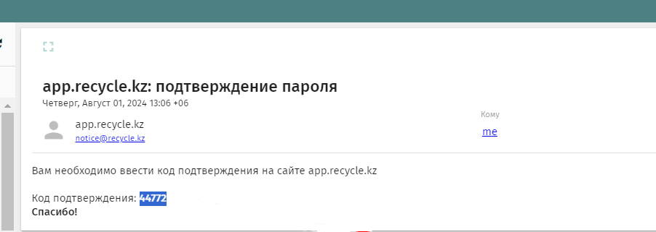
4. В поступившем на почту письме копируем код подтверждения
(рекомендуется проверить папку «Спам).

Slide 6
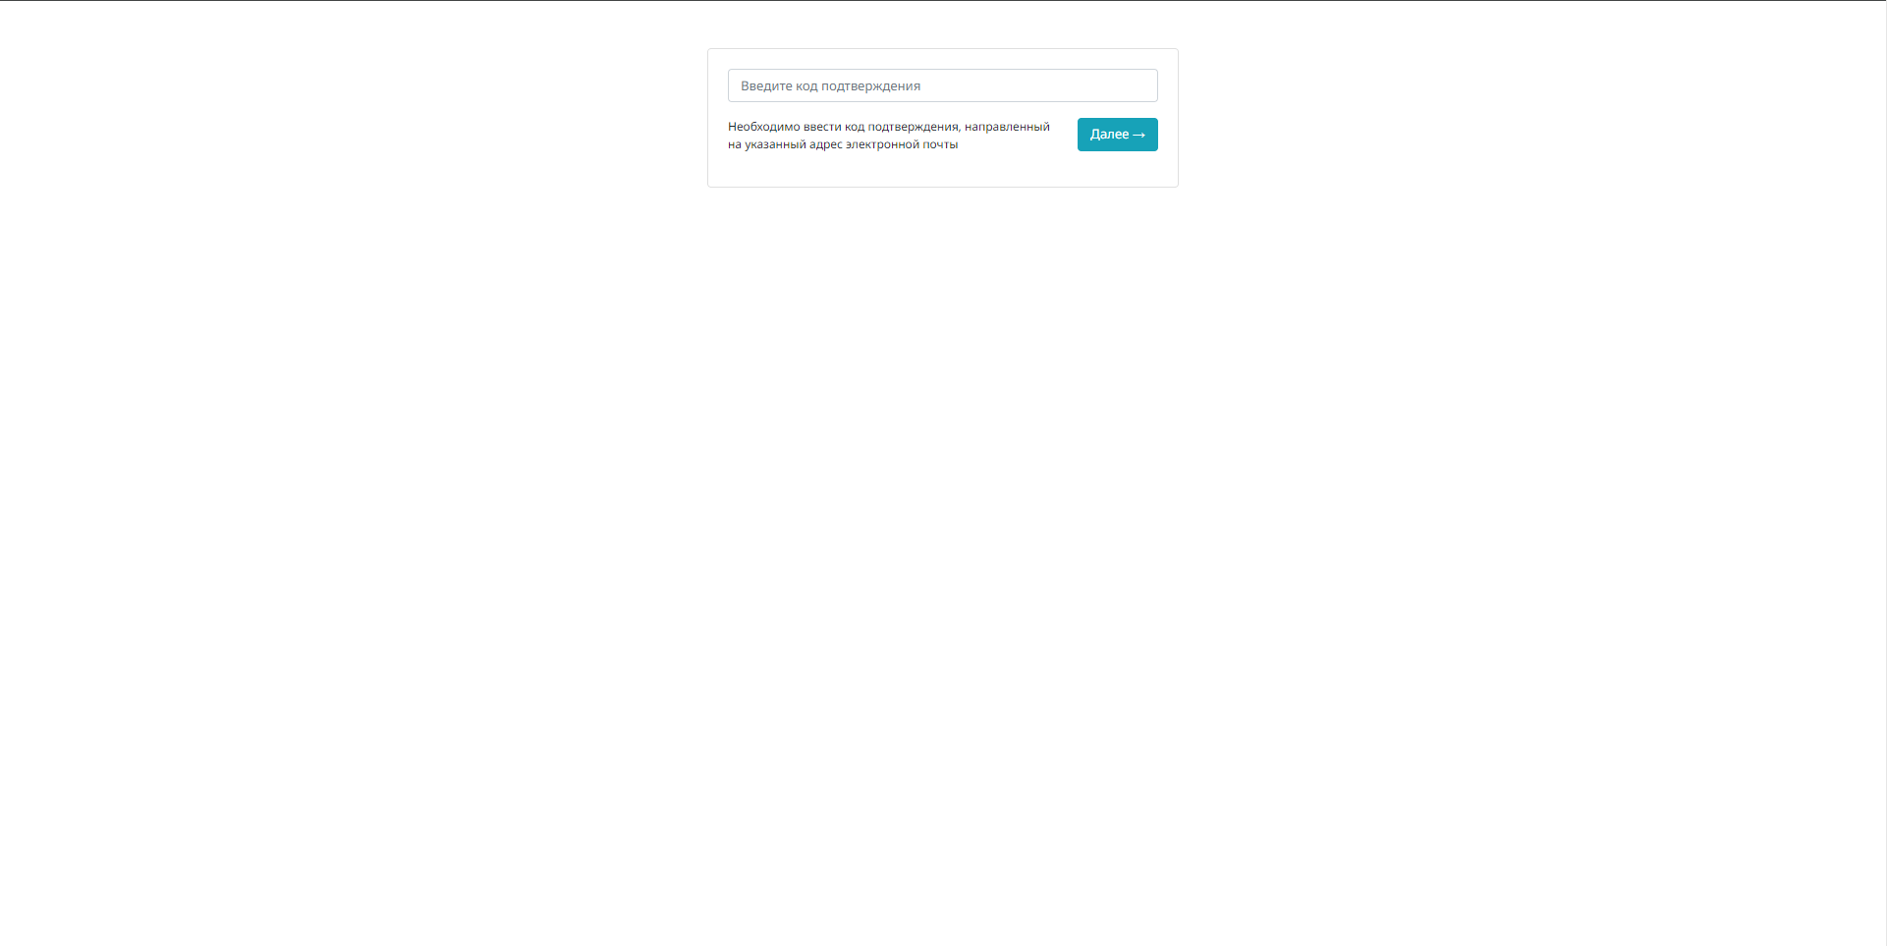
5. Вводим код подтверждения в соответствующее окно системы.

Slide 7
ЗАБЫЛИ ПАРОЛЬ?

Slide 8
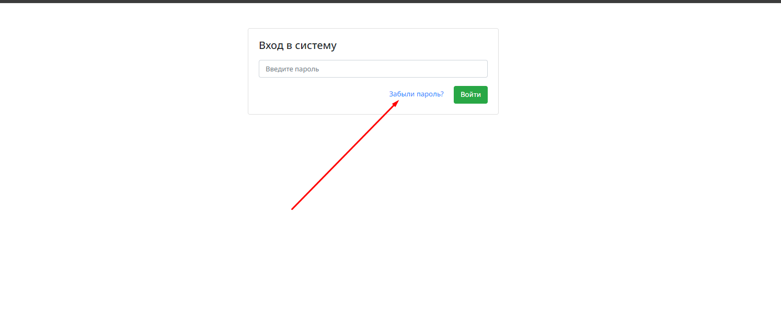
1. В случае если Вы забыли пароль от личного кабинета в системе,
необходимо нажать кнопку «Забыли пароль?»

Slide 9
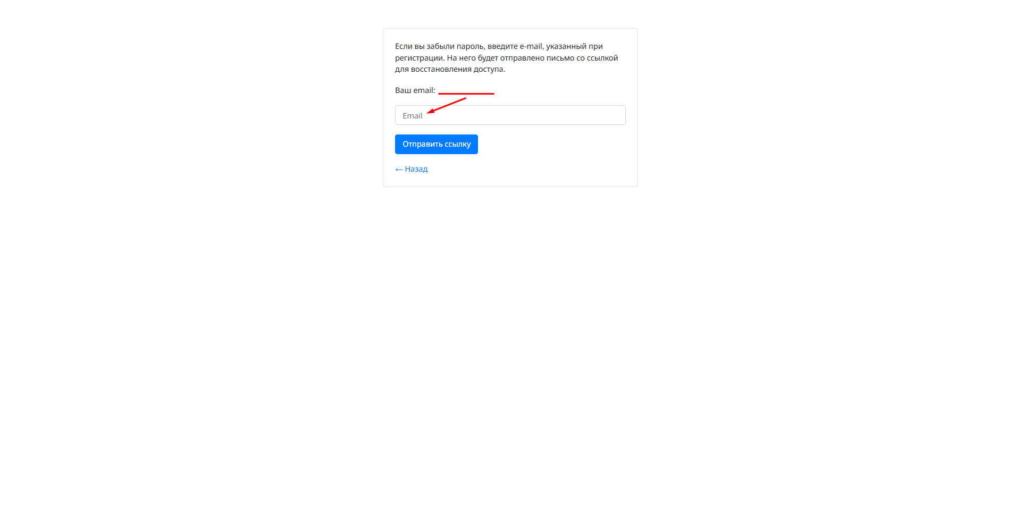
2. Ввести указанный при регистрации e-mail адрес, на который
будет направлена ссылка для сброса пароля.

Slide 10
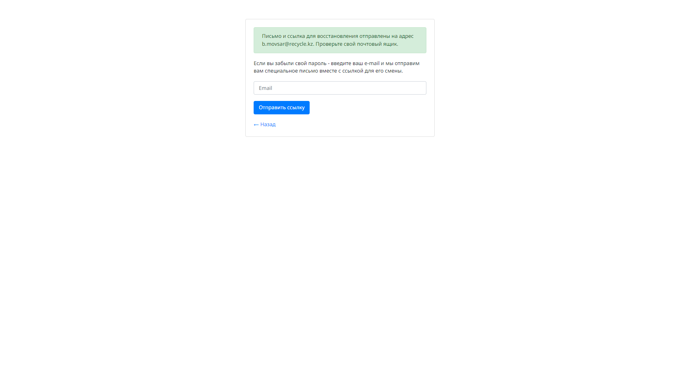
3. После ввода указанного при регистрации e-mail адреса
высветится соответствующее окно об успешном направлении

Slide 11
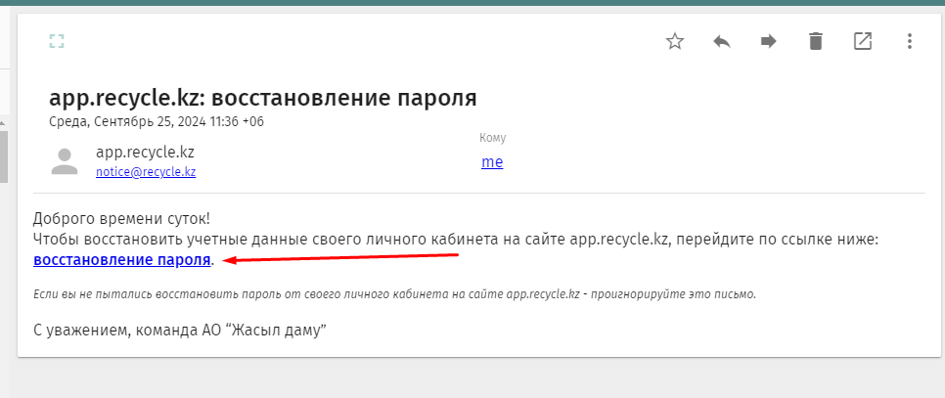
4. Переходим по ссылке восстановления пароля
в направленном письме

Slide 12
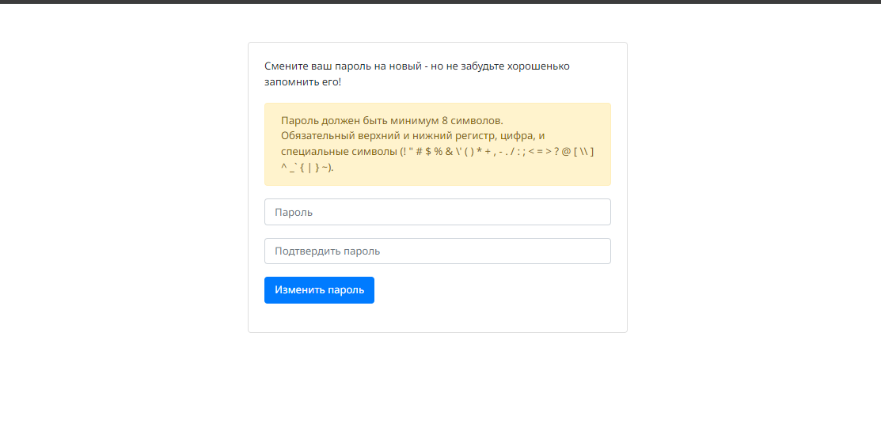
4. В открывшемся окне необходимо придумать
новый пароль

